Slide 1


ՀՀ ԳԻՏՈՒԹՅՈՒՆՆԵՐԻ ԱԶԳԱՅԻՆ ԱԿԱԴԵՄԻԱ
ԳԻՏԱԿՐԹԱԿԱՆ ՄԻՋԱԶԳԱՅԻՆ ԿԵՆՏՐՈՆ
ԻՆՉՊԵ՞Ս ԳՐԱՆՑՎԵԼ RESEARCHGATE-ՈՒՄ:
ՀՀ ԳԱԱ ԳԿՄԿ գիտական քարտուղար,
բ.գ.թ., դոցենտ Մերի Սարգսյան
meri.sargsyan@isec.am

Slide 2

Ակադեմիական սոցիալական կայքեր

Slide 3
ResearchGate – ը
անվճար ակադեմիական սոցիալական կայք է,
հնարավորություն է տալիս բոլոր բնագավառների ու ոլորտների հետազոտողներին համագործակցել, շփվել և հաղորդակցվել,
հնարավորություն է տալիս իմաստաբանական որոնում կատարել, այսինքն՝ որոնել ըստ թեմայի, բանալի բառերի, ամփոփումների, կարևոր է, որ որոնելիս կարելի է մի քանի բառ գրել, և որոնումը կկազմակերպվի այդ բառերի իմաստային համատեքստում,
հնարավորություն է տալիս նաև հրապարակումների շտեմարանների համատեղ օգտագործման, գիտական բանավեճեր ծավալելու և այլն:
Կայքի օգտատերերը կարող են անձնական բլոգ ստեղծել կայքի ներսում:

Slide 4
ResearchGate – ը
RESEARCHGATE-ը հնարավորություն է տալիս վարել ինչպես անձնական էջեր, այնպես էլ ստեղծել գիտական խմբեր և առցանց համայնքներ:
New York Times-ը այս սոցկայքը բնորոշում է որպես Facebook-ի, Twitter-ի և LinkedIn-ի համակցված տարբերակ:

Slide 5
ResearchGate – ում երկու տիպի վարկանիշավորում է կատարվում.
Անհատ հետազոտողի,
RG Score -ի վարկանիշով երևում է, թե ձեր անձնական նյութերը որքանով են հետաքրքրում այլ հետազոտողներին, որքան հաճախ են նրանք առնչվում ձեր հետազոտություններին, ում է հետաքրքիր ձեր նյուքը:
Կազմակերպության
Impact Point –ով ձևավորվում է վարկանիշ, որը ձևավորվում է ձեր ներկայացրցած հրապարակումների աղբյուրների վարկանիշավորումներից: Այսինքն՝ եթե ցանկանում եք, որ վարկանիշը բարձր լինի, պետք է այս սոցկայքում տեղադրել հատկապես ձեր այն հրապարակումները, որոնք բարձր վարկանիշ ունեցող հանդեսներում են տպագրվել:

Slide 6
ResearchGate –ը ի՞նչ հնարավորություններ է տալիս:
.
Անձնական և մասնագիտական տվյալներ հետազոտողի մասին,
Ամբողջական հոդվածներ կամ գրքեր ներբեռնելու հնարավորություն,
Սեփական վարկանիշի պատկեր միջազգային գիտական համայնքում,
Արտասահմանյան գործընկերների հետ շփում, գիտական հաղորդակցում,
Աշխատելու և սովորելու հնարավորություններ և առաջարկներ:

Slide 7
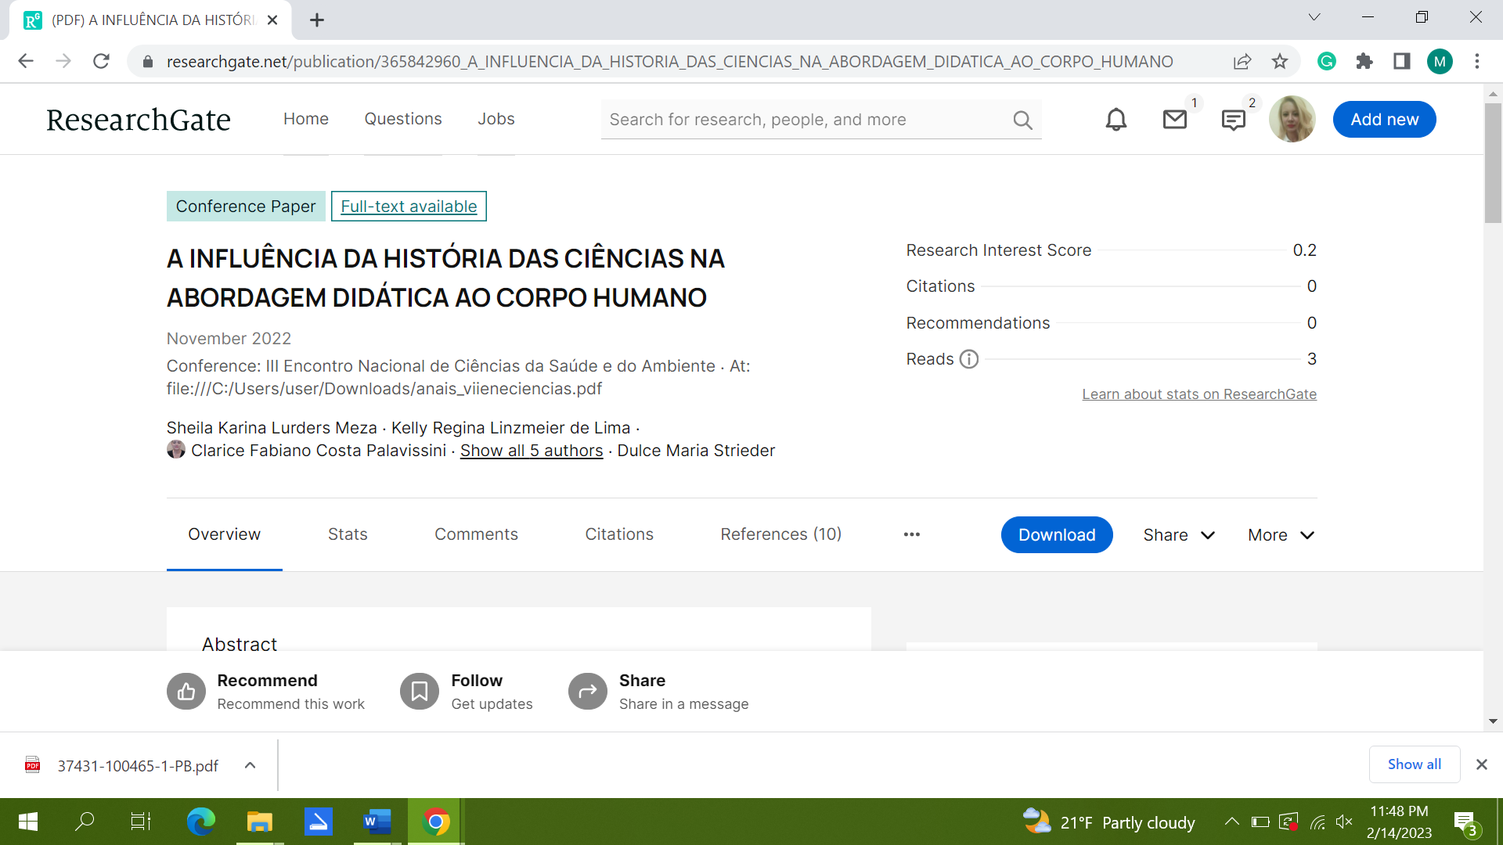
Այս կայքում հաճախ տեղադրված են լինում միայն հրապարակումների ամփոփումները: Եթե ամբողջական հոդվածը կամ գիրքը տեղադրված է, ապա հոդվածի անվան մոտ պետք է լինի այս նշումը՝ PDF Available, ինչպես նաև Download full-text PDF կոճակը, որը սեղմելով կարելի է ներբեռնել նյութը:
.

Slide 8
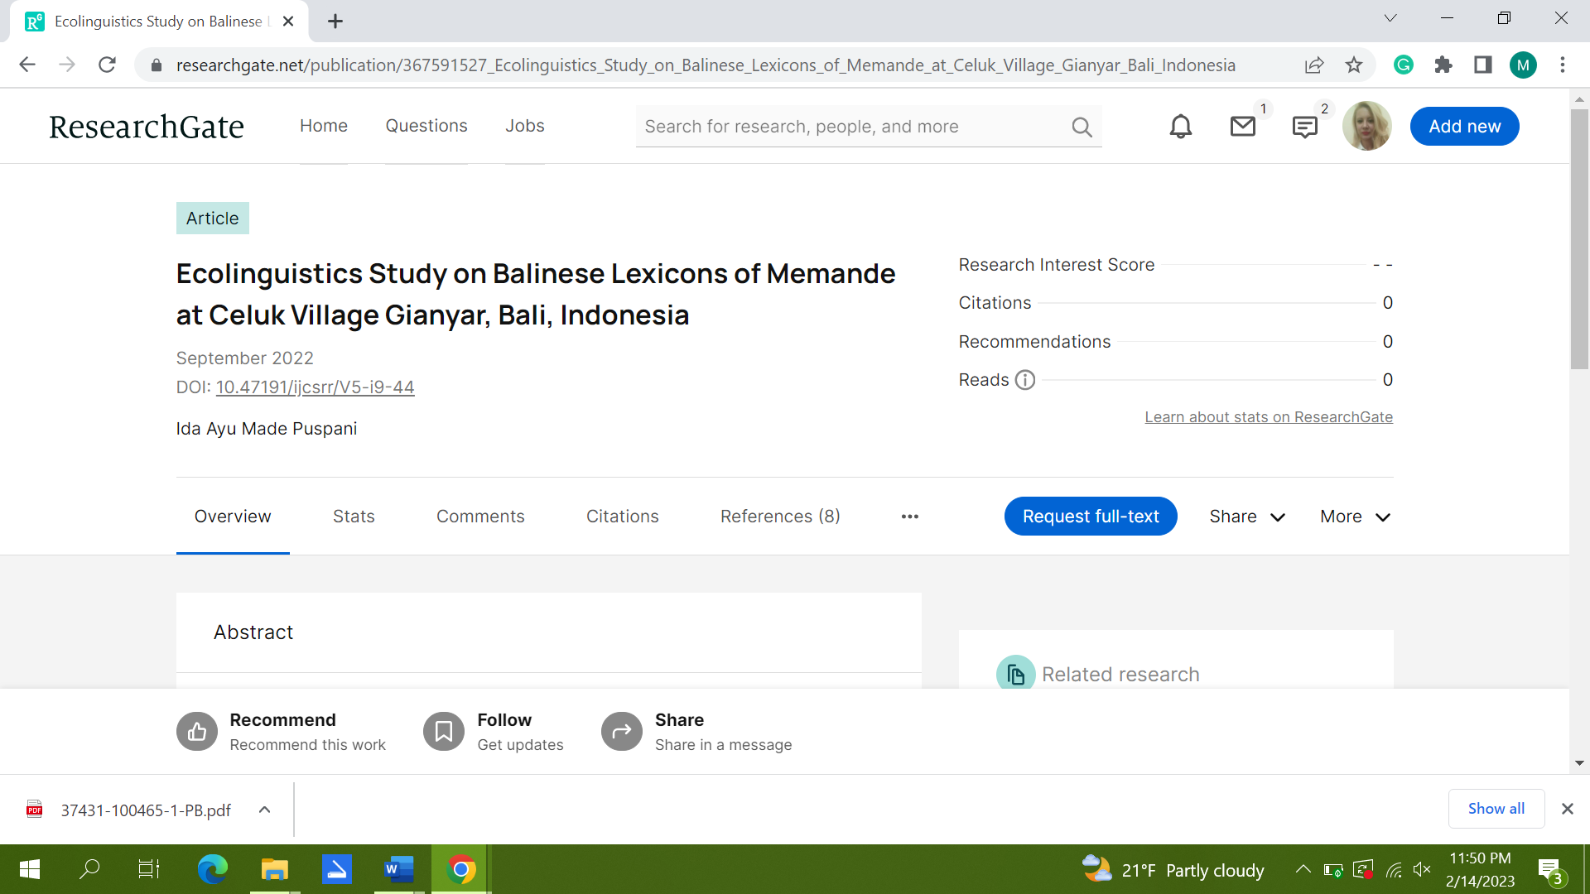
Եթե ամբողջական հոդվածը կամ գիրքը տեղադրված չէ, բայց ամփոփումից հասկանալի է, որ անհրաժեշտ է, ապա Request full-text կոճակի միջոցով կարելի է հեղինակից խնդրել ամբողջական տարբերակը:
.

Slide 9

Ինչպե՞ս գրանցվել ResearchGate կայքում:
Մուտք գործել ResearchGate կայք հետևյալ հղումով՝ https://www.researchgate.net/

Slide 10

Սեղմել Join for free կոճակը՝ անվճար միանալու համար

Slide 11
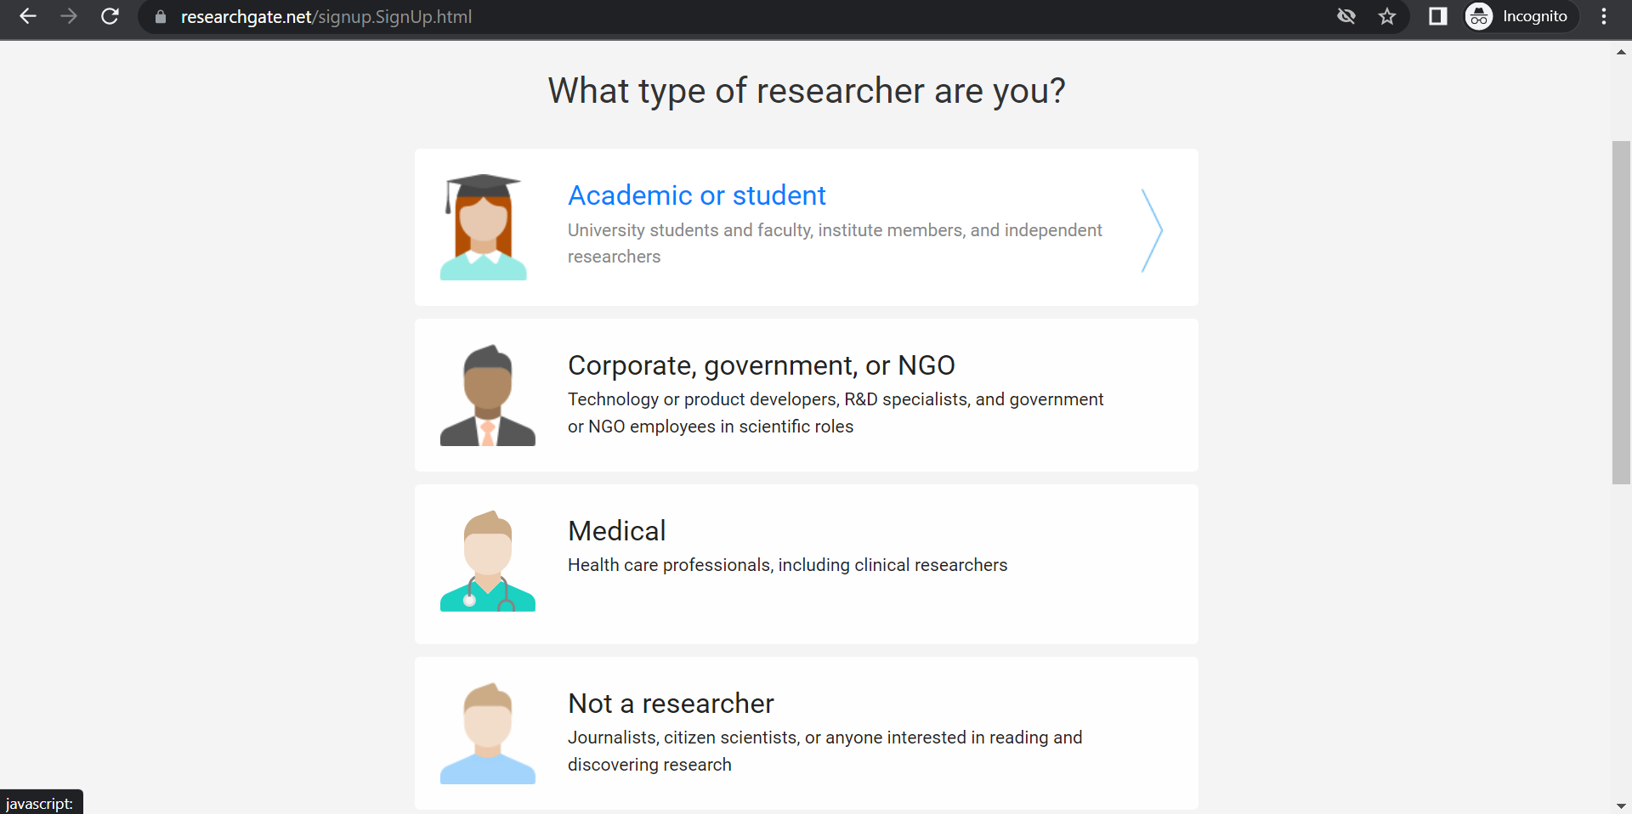
Ընտրել, թե ինչ կարգավիճակով եք գրանցվում (տվյալ դեպքում ընտրում ենք առաջին տարբերակը՝ գիտնական-հետազոտող կամ ուսանող)

Slide 12
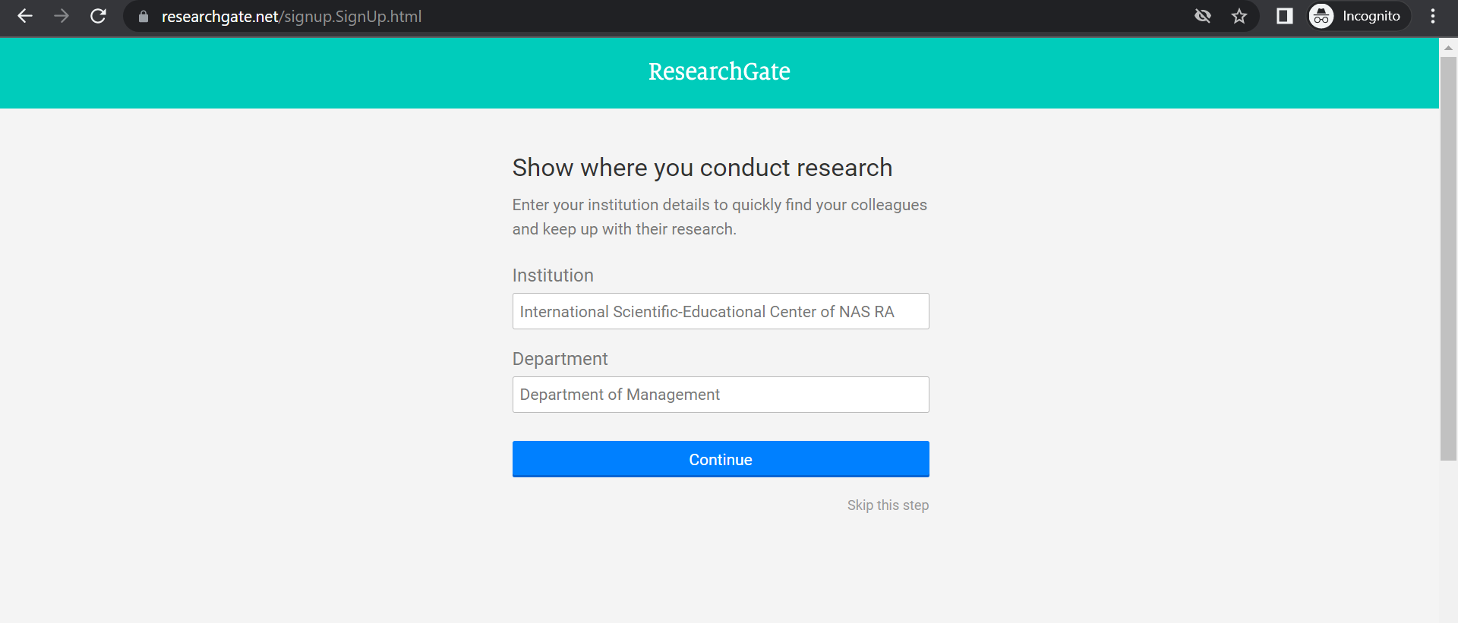
Նշել աշխատավայրը և Continue կոճակը՝ շարունակելու համար

Slide 13
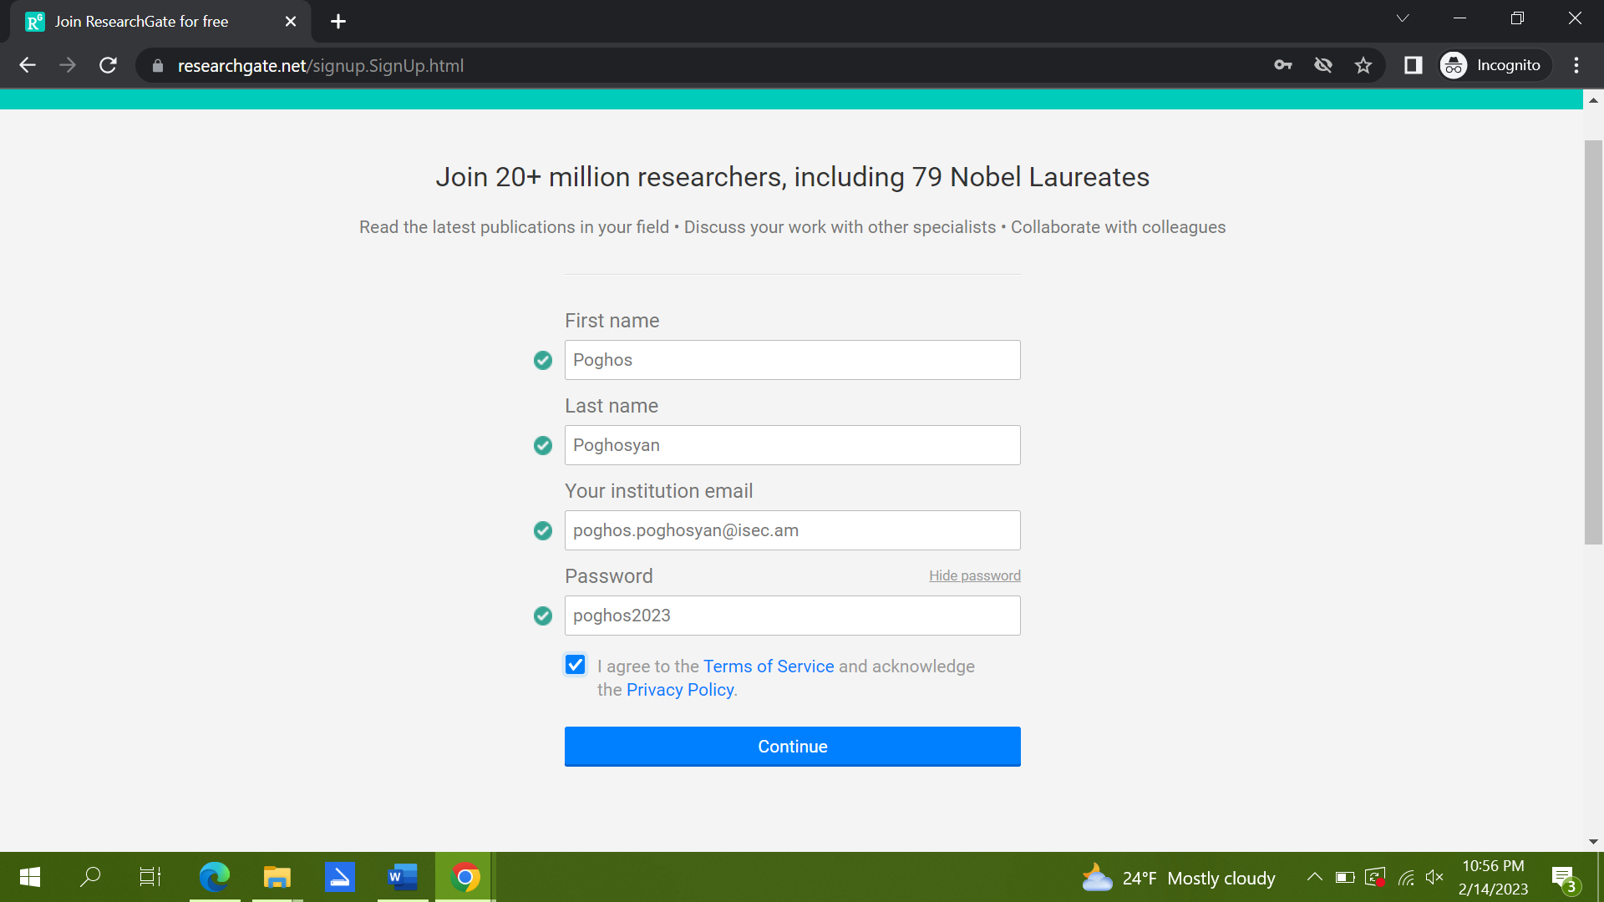
Լրացնել անձնական տվյալները, գաղտնաբառ ստեղծել և սեղմել Continue կոճակը՝ շարունակելու համար:
Նշենք, որ գրանցման համար անհրաժեշտ է լրացնել աշխատանքային էլփոստի հասցեն՝ տրամադրված կազմակերպության կողմից, իսկ գաղտնաբառը պետք է պարունակի վեց և ավելի սիմվոլ:

Slide 14
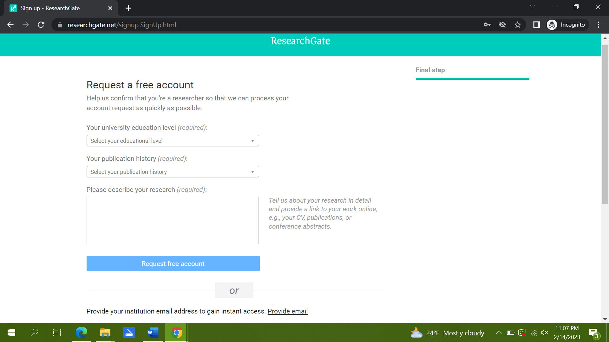
Անվճար գրանցվելու համար կարելի է կամ պետք է ինքնուրույն լրացնել գիտական աստիճանի և հրապարակումների ու հետազոտության մասին տվյալները կամ պետք է ներկայացնել կազմակերպության էլփոստի հասցեն:

Slide 15
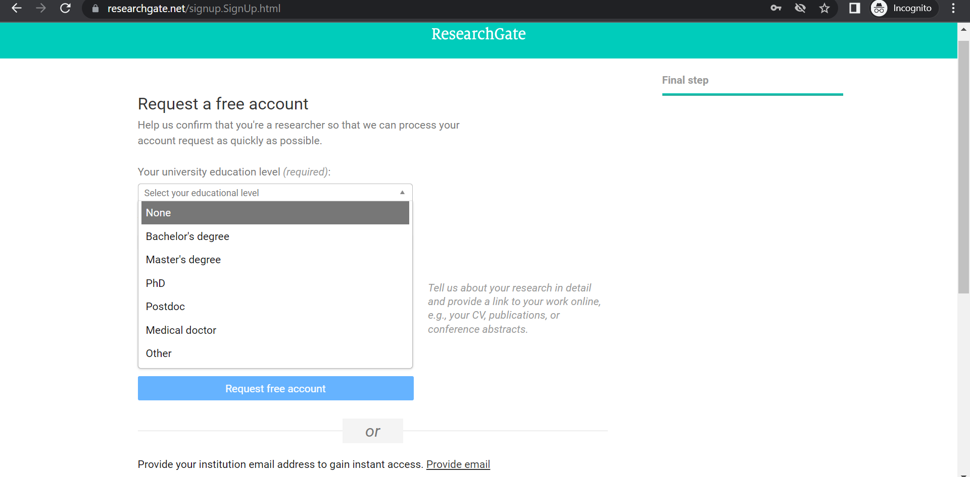
Անհրաժեշտ է լրացնել գիտական աստիճանը՝ ընտրելով տարբերակներից որևէ մեկը.

Slide 16
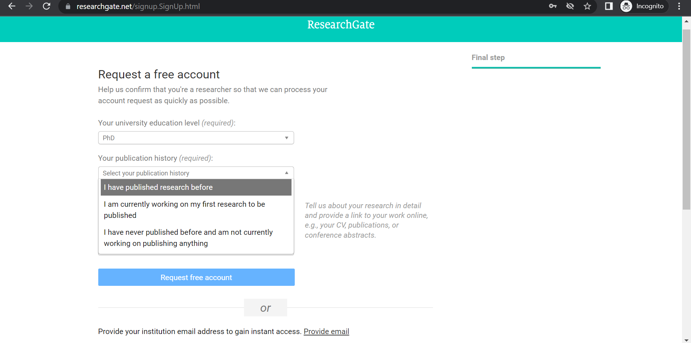
Անհրաժեշտ է լրացնել հրապարակումների
մասին տվյալները՝ ընտրելով տարբերակներից որևէ մեկը.

Slide 17
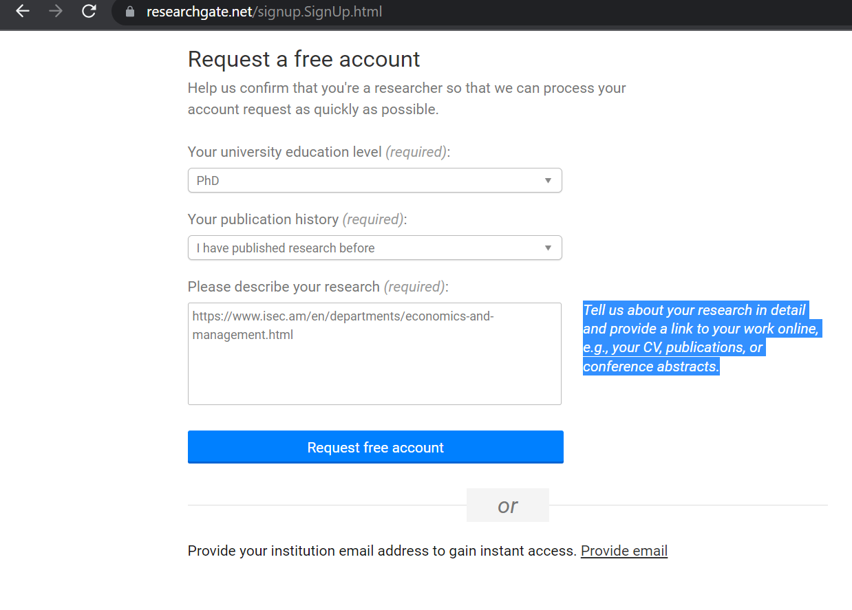
Տեղադրել Ձեր հրապարակումների, գիտական գործունեությանը վերաբերող որևէ հղում.

Slide 18
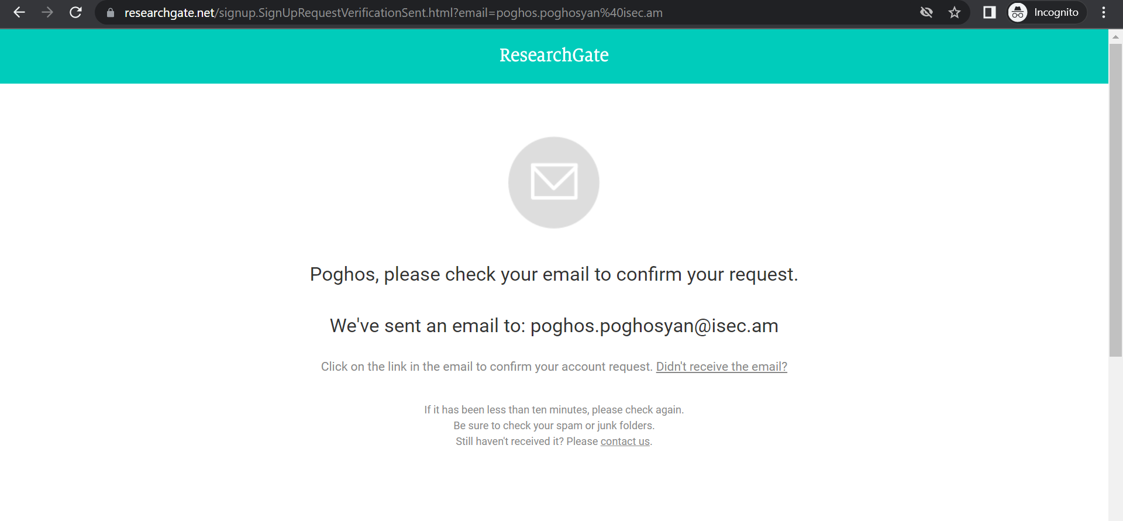
Այնուհետև համակարգը Ձեր նշած էլփոստին ուղարկում է հաստատող նամակ, որով պետք է հաստատել Ձեր գրանցումը:

Slide 19
Հաջողությամբ գրանցվելուց հետո համակարգը կառաջարկի իր տվյալների շտեմարանում արդեն առկա հրապարակումներից մի քանիսը՝ ճշգրտելու համար, թե արդյոք Դուք եք հեղինակը:
Պետք է ընտրել տարբերակներից որևէ մեկը, եթե հեղինակն եք՝ I am the author, եթե հեղինակը չեք՝ This is not me:
Ձեր ընտրած հրապարակումները կկցվեն Ձեր անձնական էջին:

Slide 20
Ի՞նչ կարող եք անել ResearchGate-ի Ձեր անձնական էջում:
Տեղադրել Ձեր հրապարակումները՝ փաստաթուղթ, նկար, գծապատկեր ևն,
Թարմացնել Ձեր մասին տեղեկատվությունը՝ լուսանկար, հղումներ, Ձեր անունը, գիտական աստիճանը ևն,
Ներկայացնել Ձեր հմտությունները, փորձառությունը,
Գիտական հարցադրում անել, սկսել գիտական բանավեճ կամ քննարկում,
Տեսնել վիճակագրություն, թե ովքեր են կարդացել կամ հղել Ձեր աշխատանքները,
Տեսնել այն հետազոտողներին, որոնց էջերին Դուք հետևում եք,
Տեսնել այն հետազոտությունները, որոնք Ձեր հետաքրքրության շրջանակում են:
Ստանալ համագործակցության և աշխատանքի առաջարկներ:
Անձնական նամակ գրել այլ հետազոտողների:
Հանրայնացնել Ձեր գիտական արդյունքը:

Slide 21
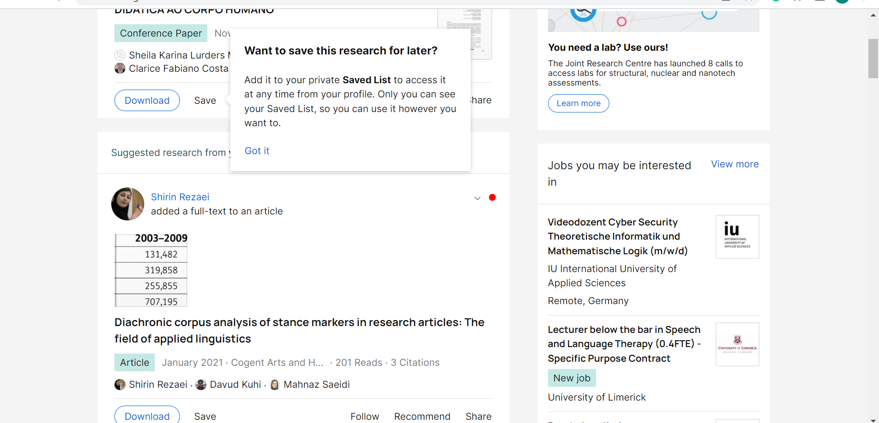
Ի՞նչ կարող եք անել ResearchGate-ի Ձեր անձնական էջում:

Slide 22
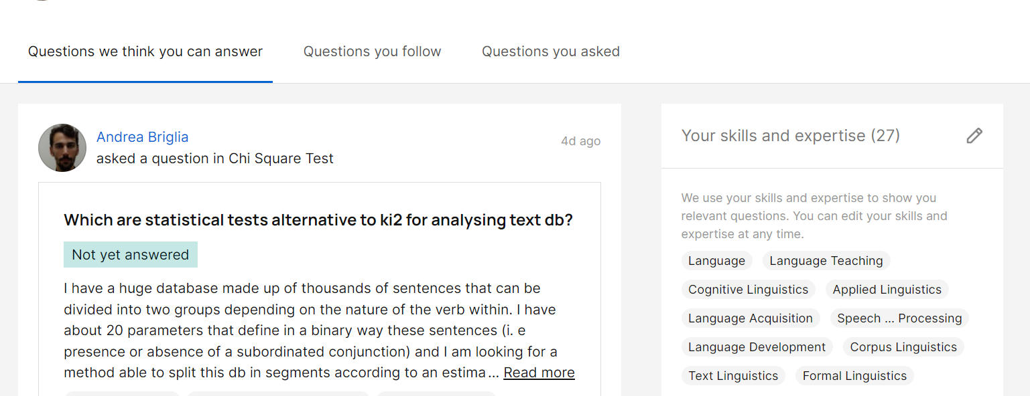
Ի՞նչ կարող եք անել ResearchGate-ի Ձեր անձնական էջում:

Slide 23
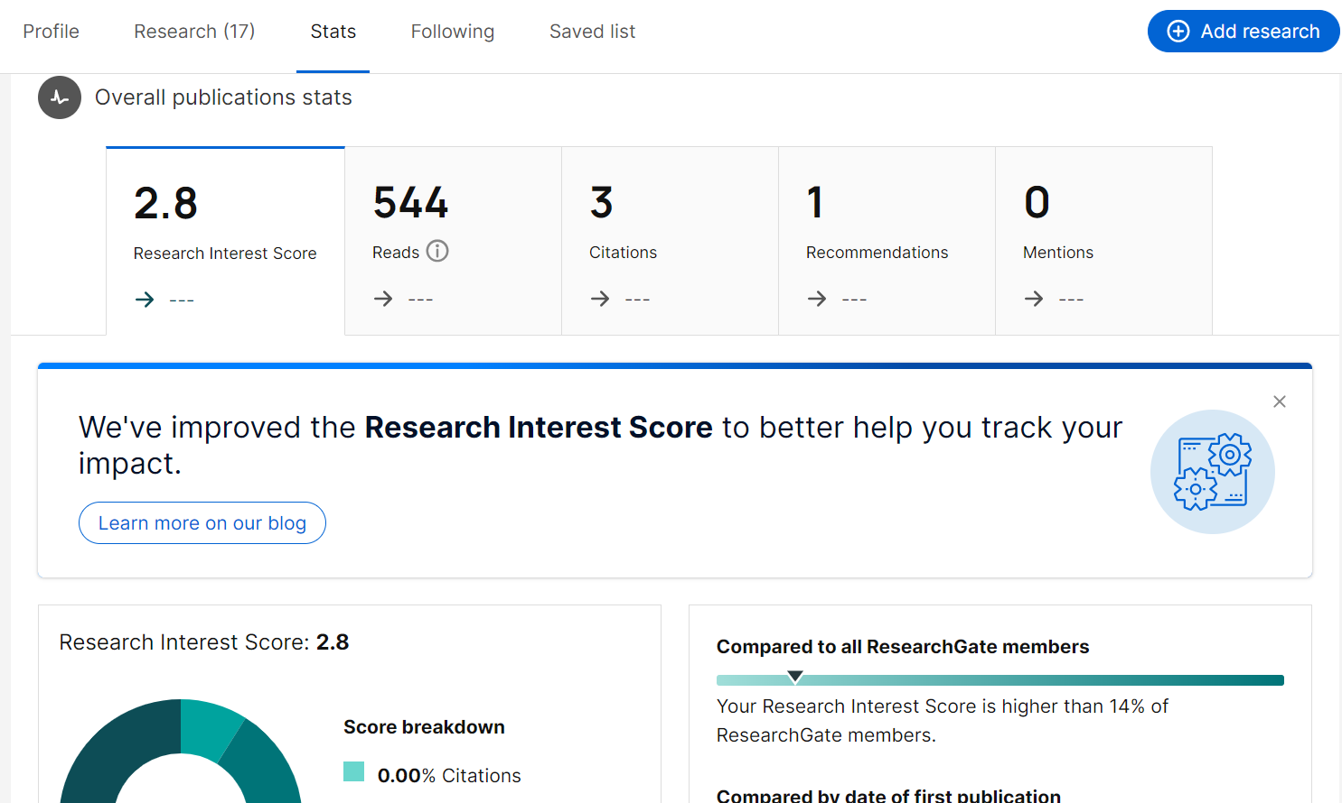
Ի՞նչ կարող եք անել ResearchGate-ի Ձեր անձնական էջում:

Slide 24
ՇՆՈՐՀԱԿԱԼՈՒԹՅՈՒՆ

